Slide 2
El logo
El lema o eslógan
El patrocinador
Los argumentos
Coloca las etiquetas siguientes en el lugar que corresponde

Slide 3
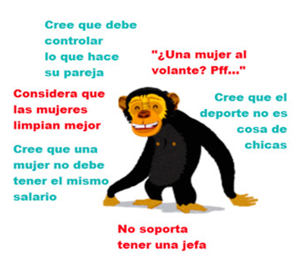

Slide 4
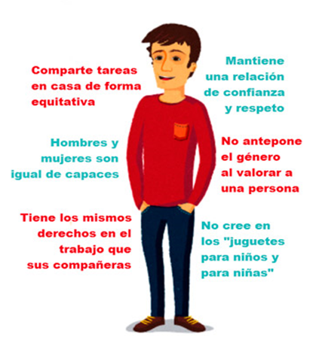

Slide 5
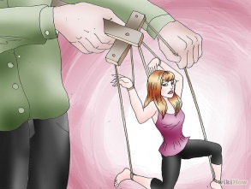
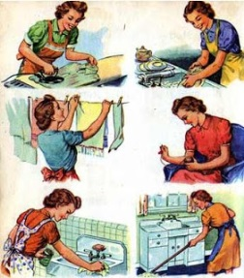
Los prejuicios = Asocia cada frase de la izquierda con la imagen correspondiente
1.Cree que debe controlar lo que hace su pareja
a
2.Considera que las mujeres limpian mejor
b
3.Cree que una mujer no debe tener el mismo salario
c
4.“¿Una mujer al volante? Pff…
d
4.No soporta tener una jefa
e
5.Cree que el deporte no es cosa de chicas
f

Slide 6
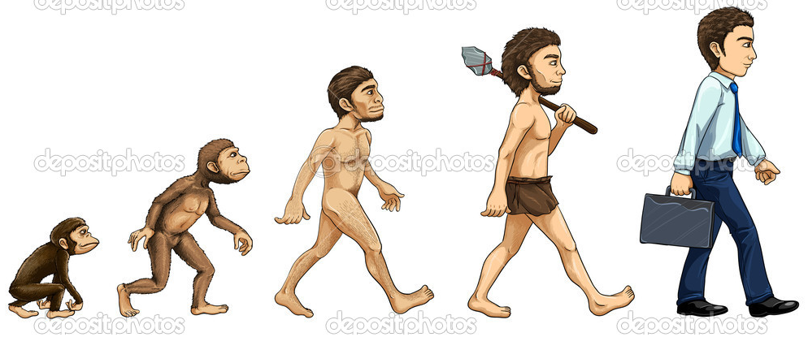

Slide 8
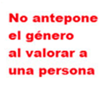
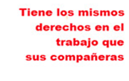
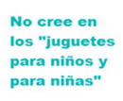
Imagina que los 2 jóvenes dan consejos al hombre para que cambie su visión sobre las mujeres, para acabar con la discriminación sexista.
Transforma las frases introduciendo la obligación personal y/o el imperativo (ordre et défense)
1
2
3
4
5

Slide 9
Imagina que los 2 jóvenes dan consejos al hombre para que cambie su visión sobre las mujeres, para que evolucione y acabar con la discriminación sexista. Transforma las frases introduciendo la obligación personal y/o el imperativo (ordre et défense)
Comparte tareas en casa de forma equitativa
Debes compartir tareas en casa de forma equitativa
1

Slide 10
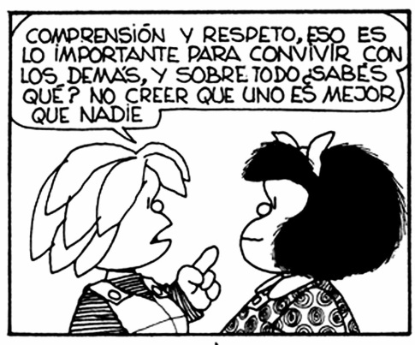
Imagina que los 2 jóvenes dan consejos al hombre para que cambie su visión sobre las mujeres, para acabar con la discriminación sexista.
Transforma las frases introduciendo la obligación personal y/o el imperativo (ordre et défense)
2

Slide 11
Imagina que los 2 jóvenes dan consejos al hombre para que cambie su visión sobre las mujeres, para acabar con la discriminación sexista. Transforma las frases introduciendo la obligación personal y/o el imperativo (ordre et défense)
3

Slide 12
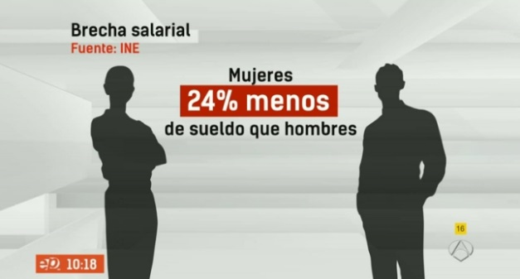
Imagina que los 2 jóvenes dan consejos al hombre para que cambie su visión sobre las mujeres, para acabar con la discriminación sexista.
Transforma las frases introduciendo la obligación personal y/o el imperativo (ordre et défense)
4

Slide 13
Imagina que los 2 jóvenes dan consejos al hombre para que cambie su visión sobre las mujeres, para acabar con la discriminación sexista.
Transforma las frases introduciendo la obligación personal y/o el imperativo (ordre et défense)
5

